Slide 1
빅데이터
프로그램 작성
: C++, Python
20174627 김혜진

Slide 2
CONTENTS
001
Master : C++
코드 작성 및 이동
실행
002
Slave : Python
코드 작성 및 이동
코드 확인
실행

Slide 3
1
Master
: c++

Slide 4
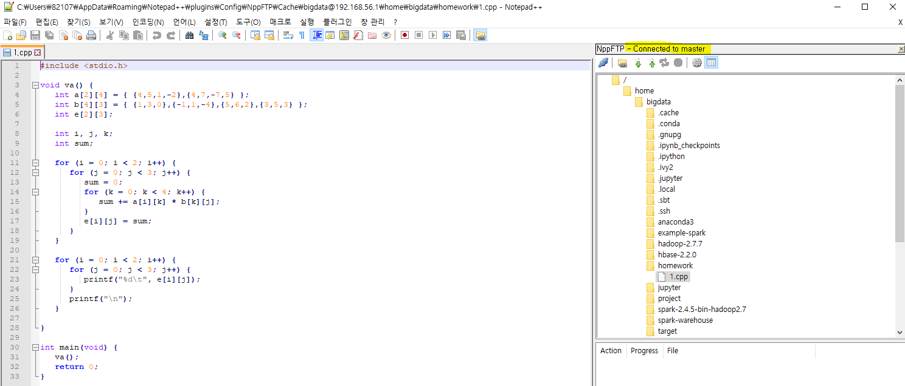
코드 작성 및 이동
notepad로 코드 작성 후, master로 옮김

Slide 5
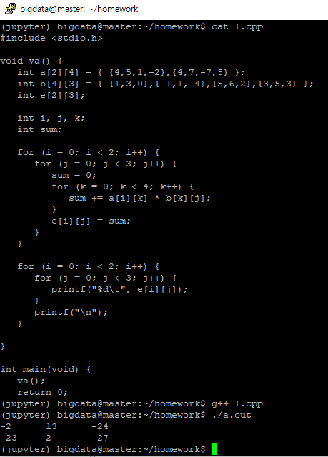
실행
cat 명령어를 사용해
작성한 코드의 내용을 확인
결과 출력

Slide 6
2
Slave
: Python

Slide 7
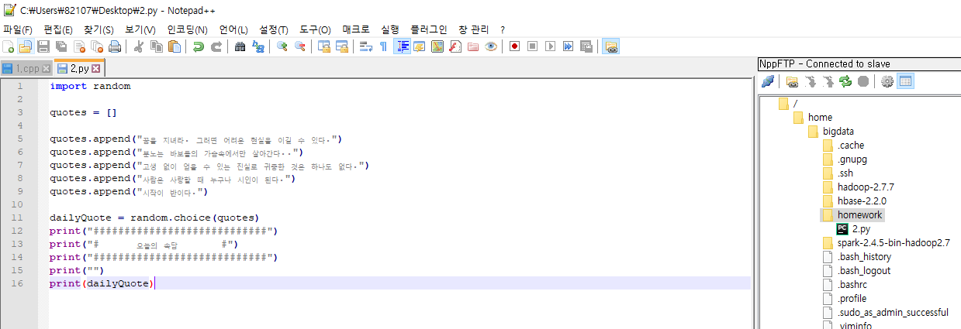
코드 작성 및 이동
notepad로 코드 작성 후, Slave로 옮김

Slide 8
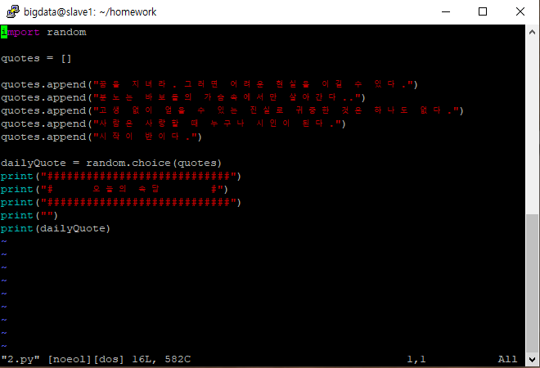
코드 확인
작성한 코드의 내용을 확인

Slide 9
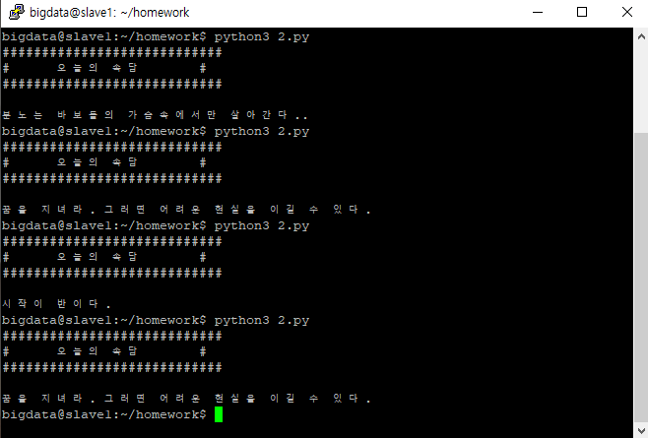
실행
결과 출력

Slide 10
Thank U

